Slide 1
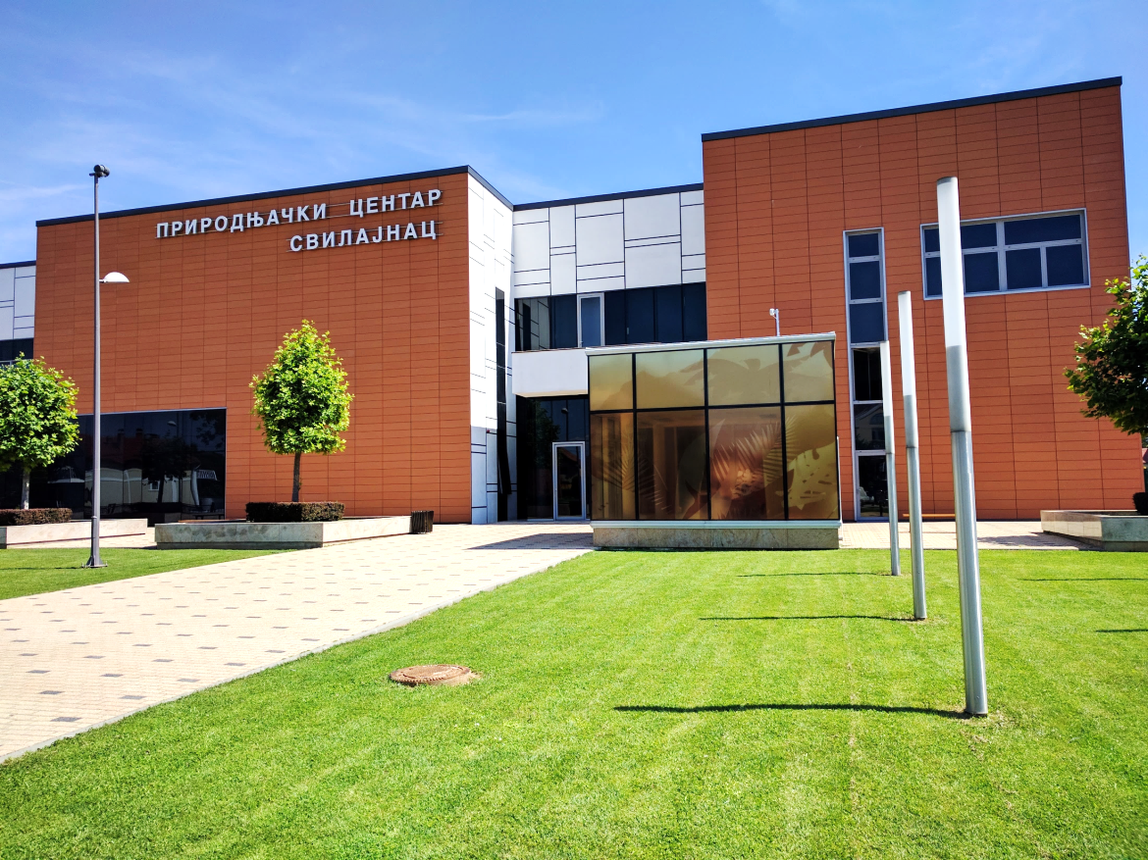
Organizacija događaja

Slide 2
Pored svoje osnovne delatnosti Prirodnjački centar pruža i uslugu organizacije:
konferencija,
kongresa,
seminara,
simpozijuma
promocija i
drugih naučnih i profesionalnih skupova.

Slide 3
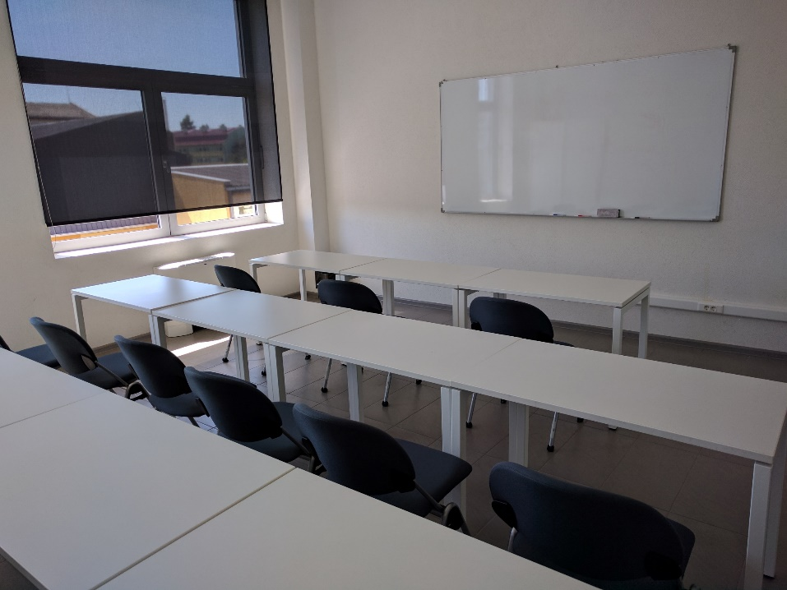
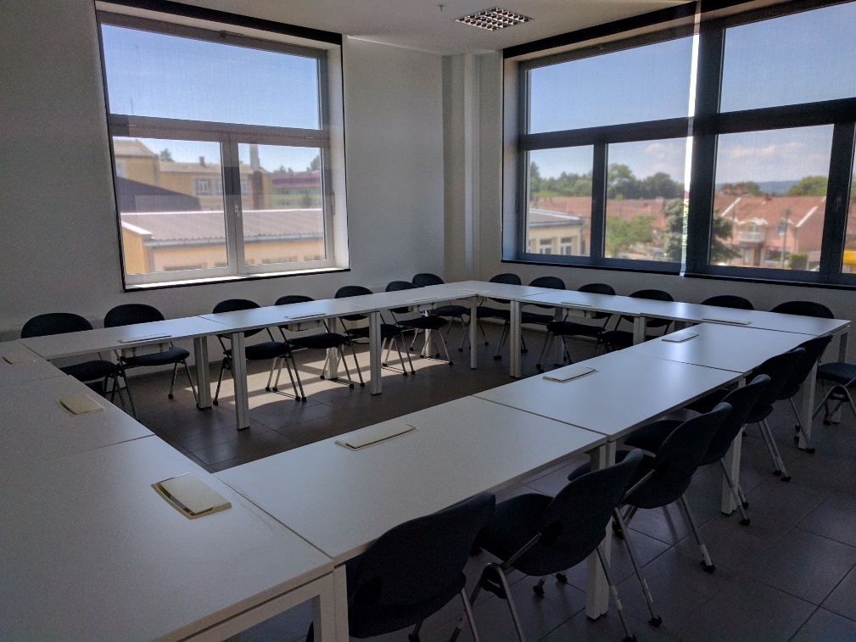
Za događaje koje organizuje Prirodnjački centar obezbeđuje:
Dve učionice kapaciteta 25 mesta.

Slide 4
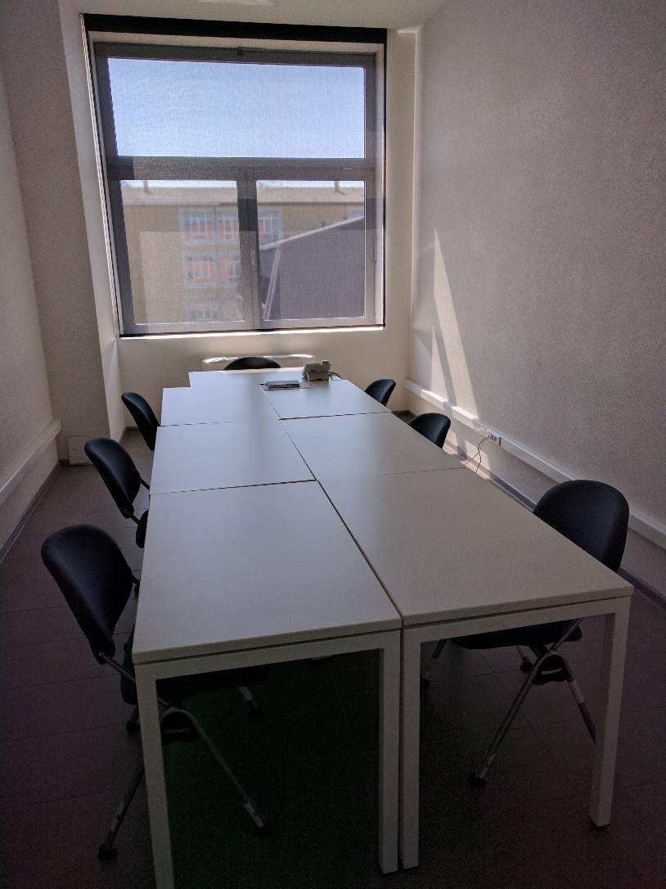
Za događaje koje organizuje Prirodnjački centar obezbeđuje:
Radnu sobu kapaciteta 10 mesta.

Slide 5
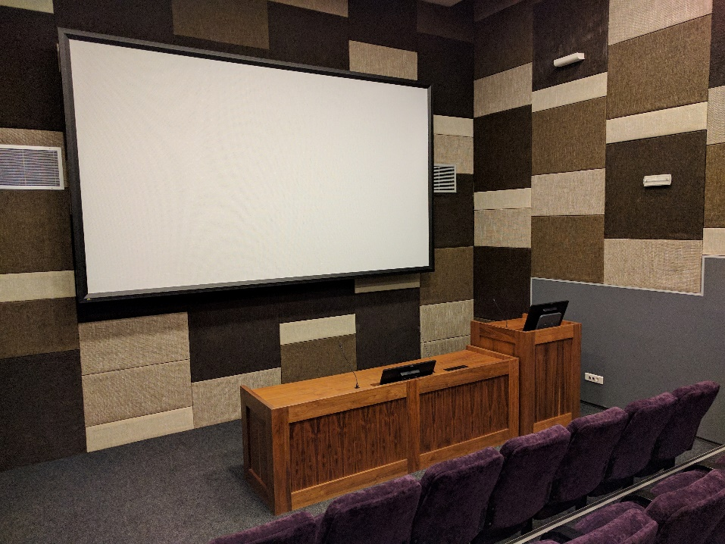
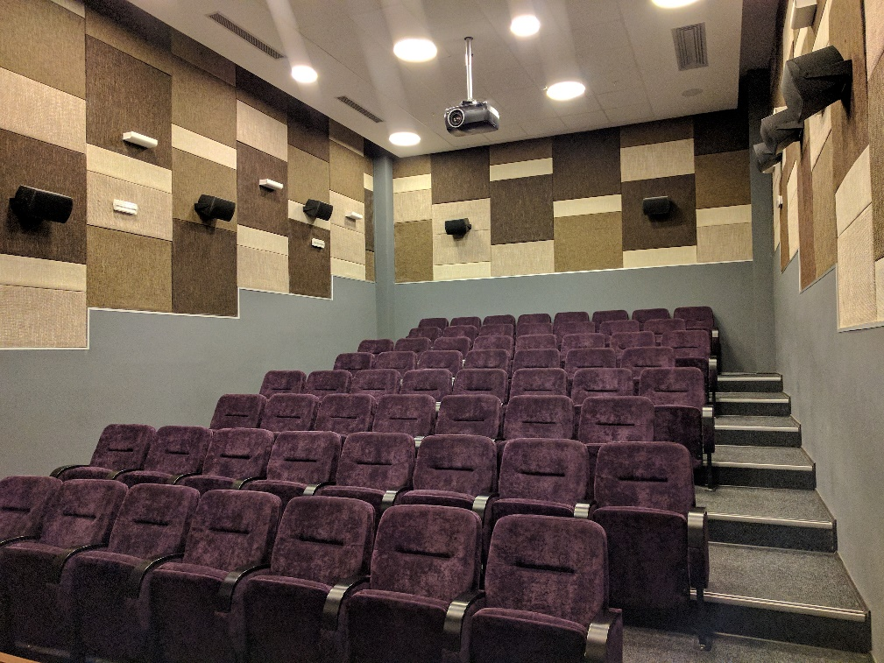
Za događaje koje organizuje Prirodnjački centar obezbeđuje:
Multimedijalnu salu kapaciteta 60 mesta.

Slide 6
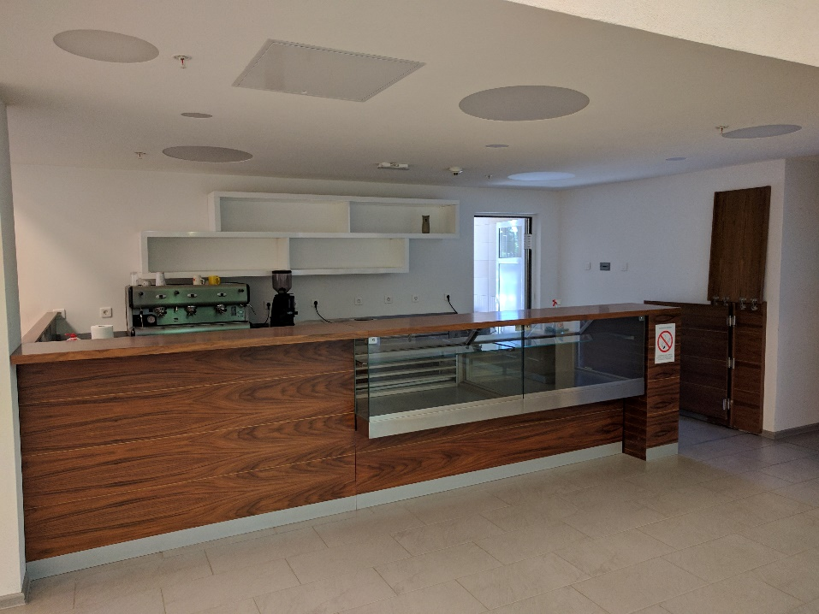
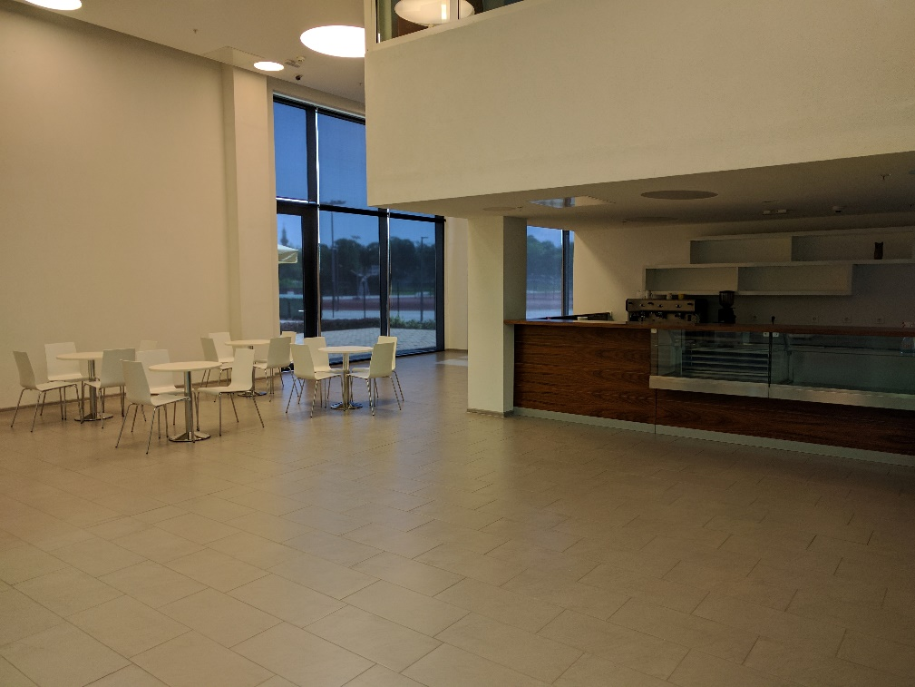
Za događaje koje organizuje Prirodnjački centar obezbeđuje:
Ketering u prostoru kafea Prirodnjačkog centra
kapaciteta 60 mesta.

Slide 7
Dodatna ponuda
Organizovanje turističkog programa: obilazak izložbi Prirodnjačkog centra, ekskurzije do obližnjih destinacija;
Organizacija smeštaja;
Kulturna i društvena dešavanja (organizacija performansa, koncerta, predstava i sl.);
Organizacija koktela dobrodošlice, servis za VIP goste;
Animacija dece;
Organizovanje poklon paketa. Sadržaj: blokčić za pisanje + suvenir iz suvenirnice;
Drugi posebni programi u dogovoru sa korisnikom.

Slide 8
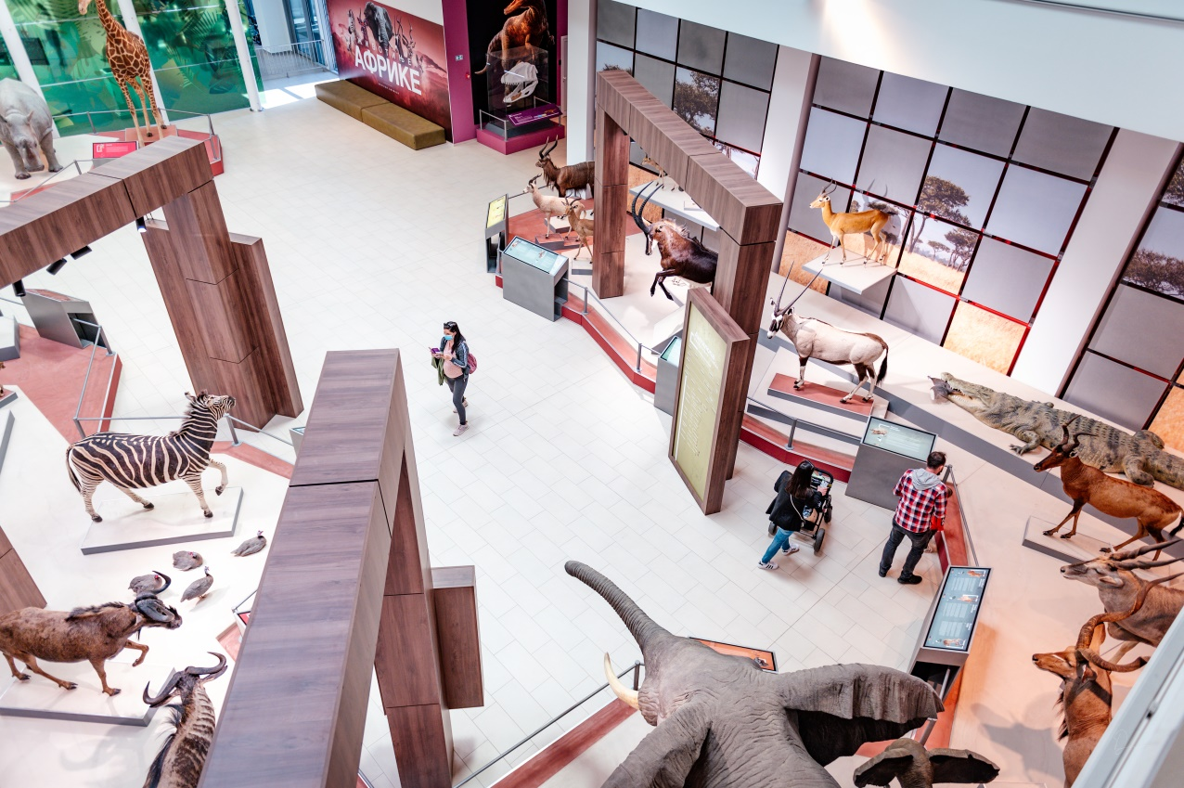
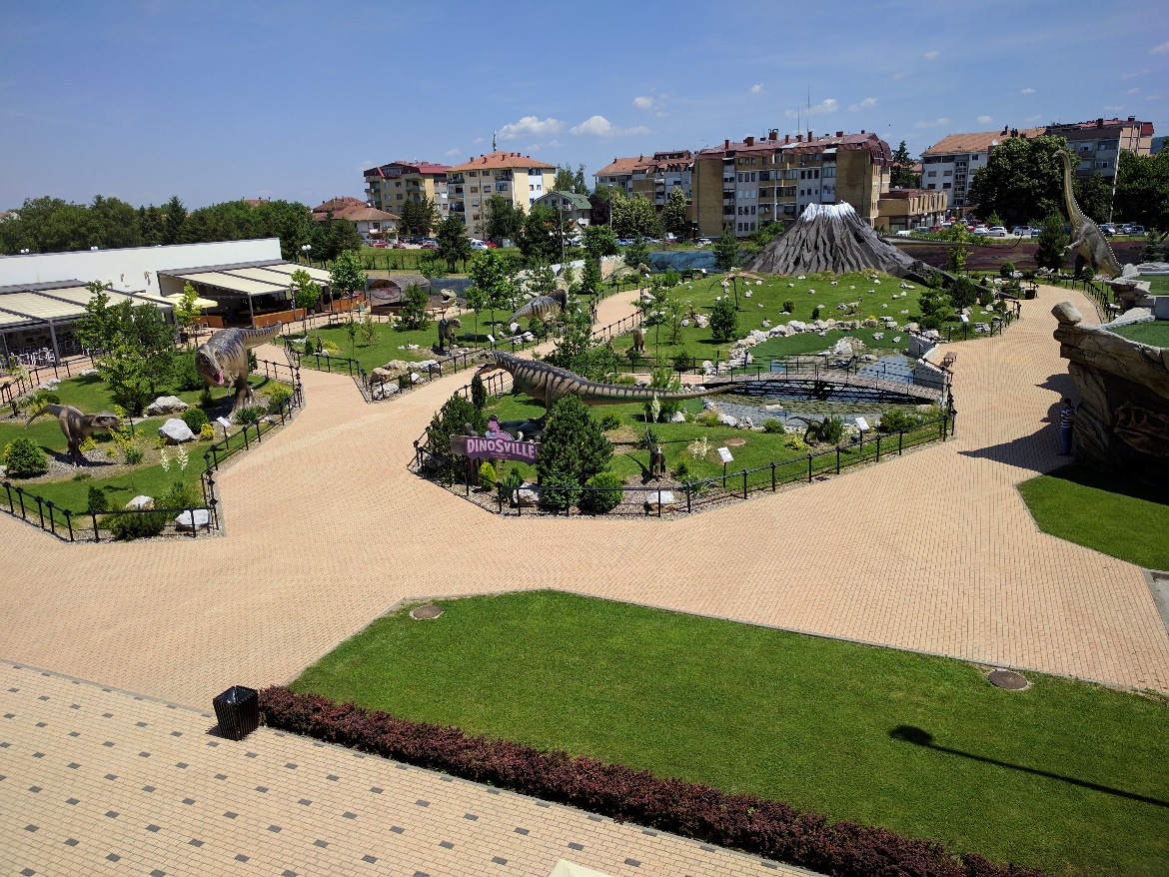

Slide 9
Napomene:
Obezbeđen parking. Cena parkiranja u radno vreme Centra je 35din/sat ili 140 din/dan
Odlaganje garderobe i poklona - u garderobi u centralnom holu Centra.
U Centru postoji prostor za presvlačenje beba.
Na raspolaganju smo za sva dodatna pitanja, predloge i dogovore:
Tel: 035/8814-001 (radnim danima od 08:00 do 16:00)
e-mail: info@prirodnjackicentar.rs
Kontakt osoba: Ivana Popović
Telefon: 064/8098-177
email: ivana.popovic@prirodnjackicentar.rs
Tehnička podrška: Milan Aritonović - rukovodilac tehničke službe
Telefon: 064/891-2925
email: milan.aritonovic@prirodnjackicentar.rs

Slide 10
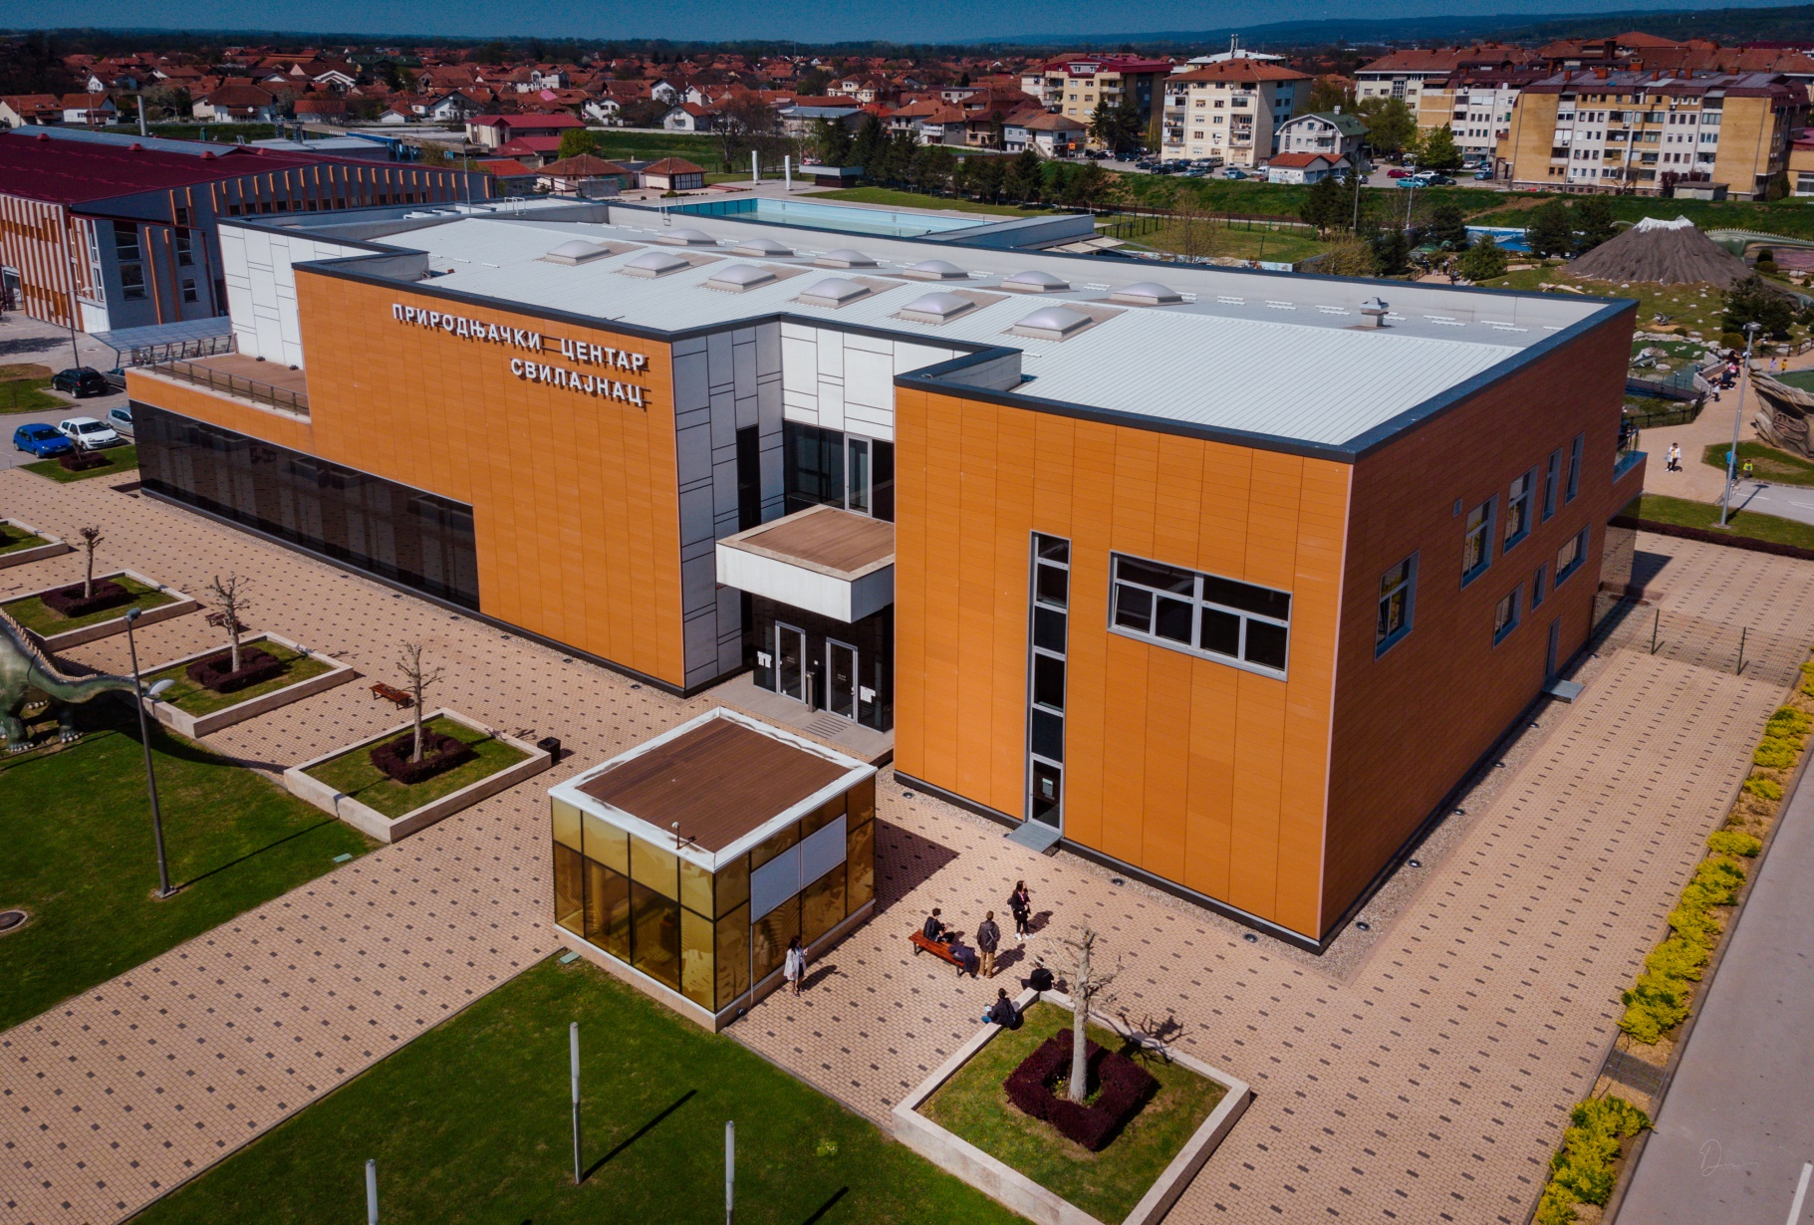
VIDIMO SE USKORO!

